Slide 1
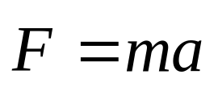
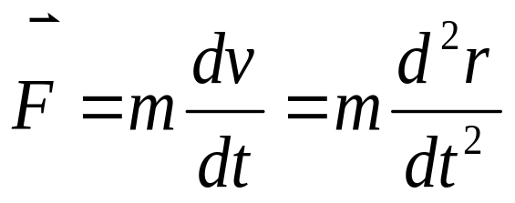
引言
牛顿第二定律力与运动的
瞬时关系式：
微分形式：
力作用于物体，维持一定的时间、空间，物体运动情况如何？
力与物体运动的过程关系

Slide 2
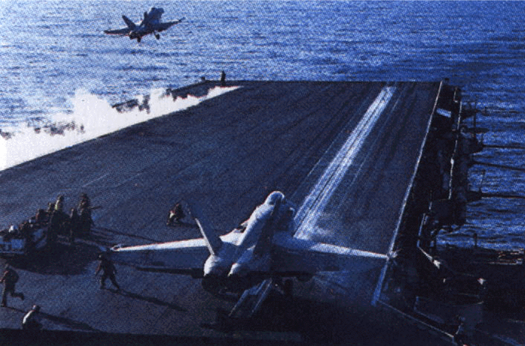

第四章 功和能
力的累积效应

Slide 3
教学基本要求 第四章
一 掌握功的概念, 能计算变力的功, 理解保守力作功的特点及势能的概念, 会计算万有引力、重力和弹性力的势能 .
二 掌握动能定理 、功能原理和机械能守恒定律, 掌握运用守恒定律分析问题的思想和方法 .
重点难点：
一、动能定理、功能原理、机械能守恒定律的理解
及其应用 ；
二、变力的功的计算、势能的概念。

Slide 4


§4.1 功 work
在力的持续作用下，物体移动了一段位移，则力对物体做了功.
一、恒力的功work done by constant force
单位：J
1）功是标量
（代数量）
负

Slide 5





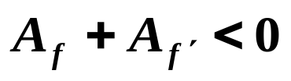

2） 功是过程量（与作用点的位移相关）
h
v
一个力所做的功与参考系的选择相关，是相对量。
例如图中
地面系：A_{G}≠0；电梯系：A_{G}=0
mg
3） 一对作用力与反作用力做功的代数和不一定为零
力作用点的位移不一定相同
N
v
m
M
c
v
s
c

Slide 6
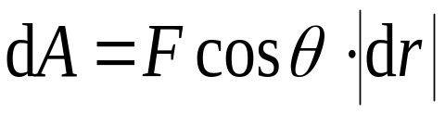



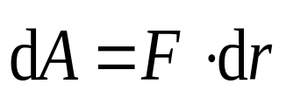
二、变力的功work done by variable force
（微元分析法）
z
取微元过程
以直代曲
以恒代变
a
M
再求和
O
y
b
x
为 与 之间的夹角，按照矢量标积定义写为：
当

Slide 7
积分可得力Ｆ在路程ab上的总功
直角坐标系中功的表达式
如果
则

Slide 8
3、合力的功
B
θ
A
4.功率
―功率是反映作功快慢程度的物理量
平均功率：
单位：瓦特（W）=（J/s）
瞬时功率：
当力和速度的方向一致时：

Slide 9
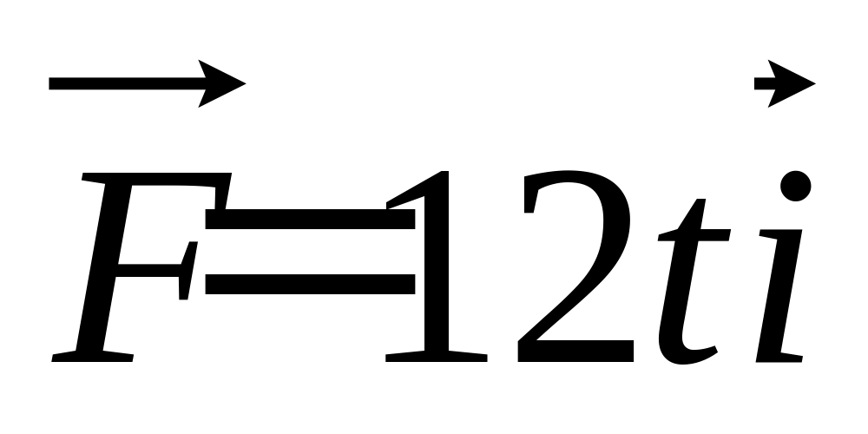
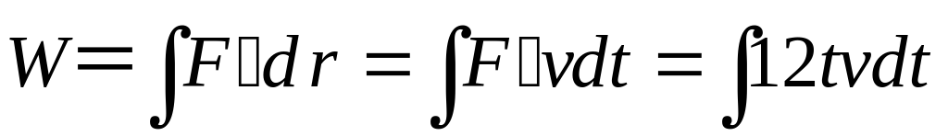
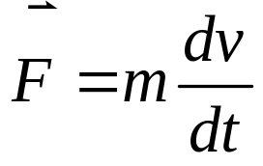
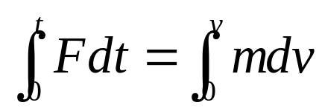

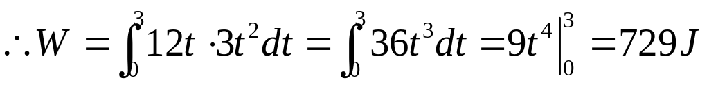
例1、 质量为 2 kg 的质点在力
(SI)
的作用下，从静止出发，沿 x 轴正向作直线运动。求前三秒内该力所作的功。
解:

Slide 10






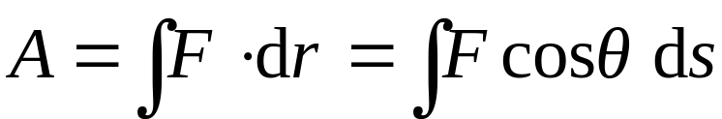
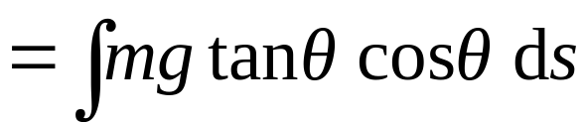

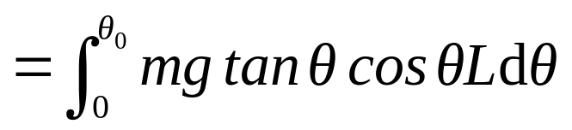
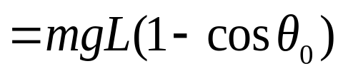
例2
已知用力
缓慢拉质量为m 的小球，
保持方向不变
求
θ = θ₀ 时，
作的功。
解
L
y
x

Slide 11
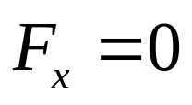
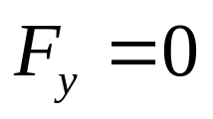
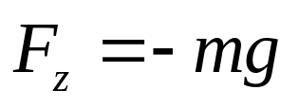

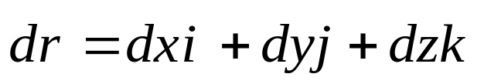

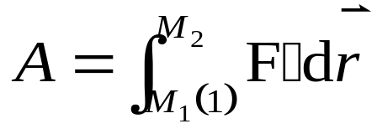
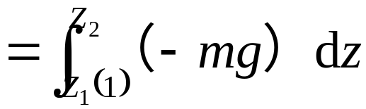

§4.2 几种常见力的功
1.重力的功
②
z
重力mg 在曲线路径 M₁M₂ 上的功为
m
①
G
O
y
x
结论
(1)重力的功只与始、末位置有关，而与质点所经过的路径无关（与路径无关） 。
(2)质点上升，重力作负功；质点下降，重力作正功。

Slide 12

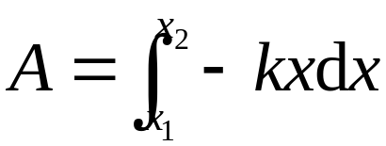
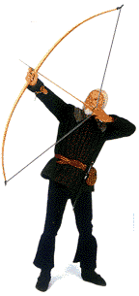
2. 弹性力的功
弹簧弹性力
O
x
由x₁ 到x₂ 路程上弹性力的功为：
注意
这里ox轴的坐标原点必须选在弹簧原长处!
结论
（1） 弹性力的功只与始、末位置有关，而与质点所经过的路径无关（与路径无关） 。
（2） 弹簧的变形减小时，弹性力作正功；弹簧的变形增大时，弹性力作负功。

Slide 13

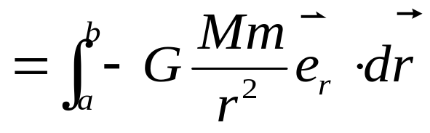


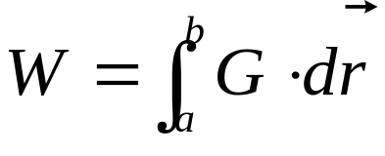







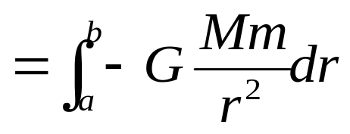

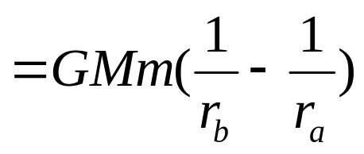

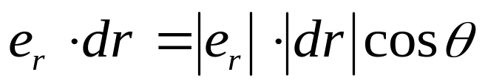
3.万有引力的功
在静止质点M 的引力场中，质点m沿任一路径从a点移至b点，万有引力的功为：
结论
万有引力的功只与始、末位置有关，而与质点所经过的路径无关（与路径无关） 。

Slide 14
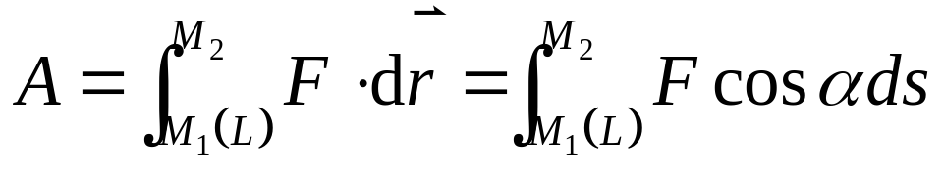


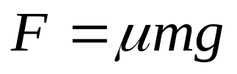
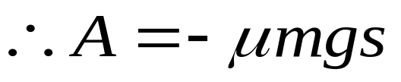
4. 摩擦力的功
摩擦力
在这个过程中所作的功为：
摩擦力F方向始终与质点速度方向相反
固定的水平面
结论
摩擦力的功，不仅与始、末位置有关，而且与质点所经过的路径有关（与路径有关） 。

Slide 15




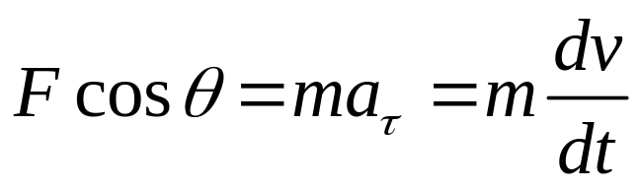



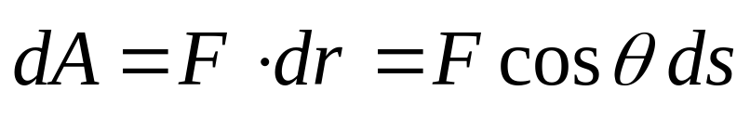

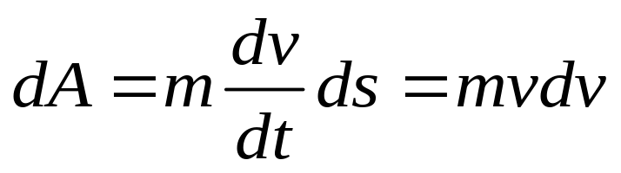
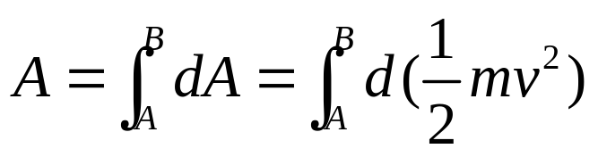
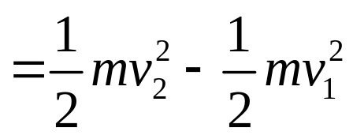
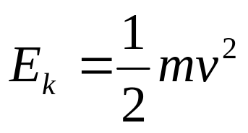
§4.3 动 能 定 理
1.质点动能定理
设质点在外力作用下，由A运动到B
元功：
总功：
动能 kinetic energy

Slide 16
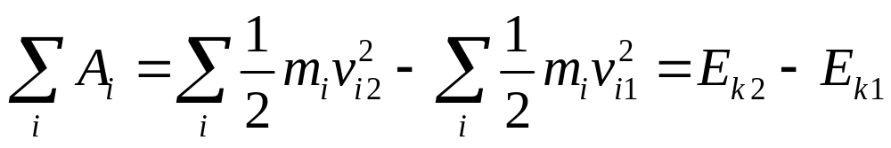
质点的动能定理：
在一个过程中，合外力的功，等于质点动能的增量。
2.质点系动能定理
把质点动能定理应用于质点系内每个质点，并把所得方程相加
质点系从一个状态运动到另一个状态时，质点系动能的增量，等于作用于质点系内各质点上的所有力在这一过程中做功的总和。－－质点系动能定理

Slide 17
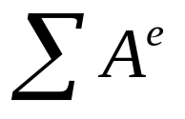
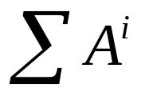
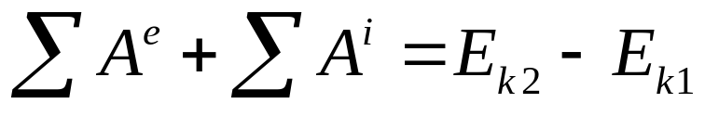
质点系外的力作用于质点系内各质点的力称为外力。
质点系内各质点间的相互作用力称为内力。
——所有外力
——所有内力
内力总是成对出现，尽管质点系内所有内力的矢量和恒等于零，但一般情况下， 并不为零。
思考：为什么内力之和一定为零，而
内力作功之和不一定为零呢？

Slide 18
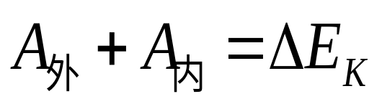
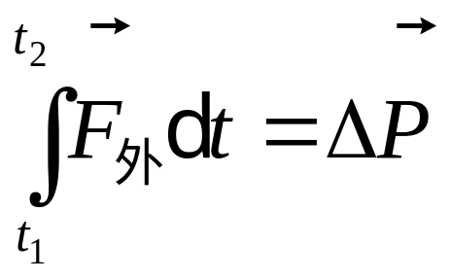
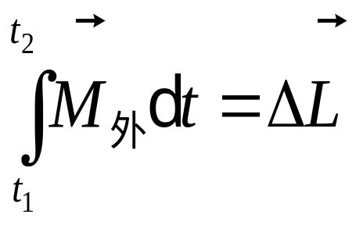
讨论
1） 内力也会改变系统的总动能
2） 质点系的三个运动定理各司其职
动量定理 角动量定理 动能定理
灵活的头脑 应 灵活地使用 运动定理

Slide 19
说明
1、动能定理中的增量为末状态的动能减初状态的动能，可正可负。
合力做正功——质点动能增加
合力做负功——质点动能减少
2、动能与功量纲相同，但却是两个不同的概念。动能是状态量而功是过程量，由状态量的变化求过程量可以简化计算。
3、只适用于惯性系，并且功和动能的计算必须统一到同一惯性系。

Slide 20
思 考
1、合外力对物体所作的功等于物体动能的增量，那么，其中一个分力作的功，能否大于物体动能的增量？
2、动量及动量定理、动能及动能定理、动量矩及动量矩定理是否与所选择的参考系有关？

Slide 21
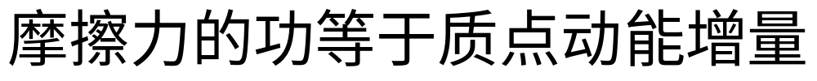
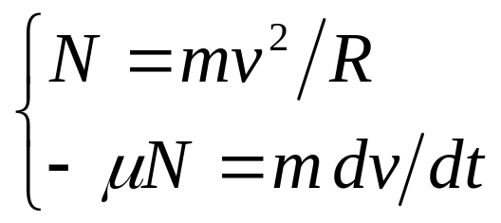

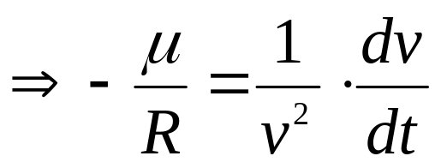
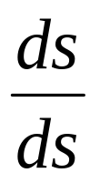

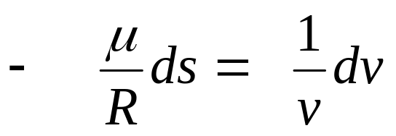
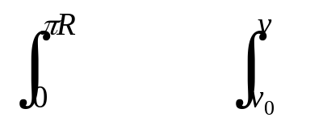




例1. 在光滑的水平桌面上固定有如图所示的半圆形屏障，质量为m的滑块以初速 v₀ 沿屏障一端的切线方向进入屏障内，滑块与屏障间的摩擦系数为 μ，求当滑块从屏障另一端滑出时摩擦力的功。

Slide 22






例题2 一质量为m₁的机车，牵引质量为m₂的车厢在平直轨道上匀速前进。忽然车与车厢脱钩，等司机发觉关闭油门时，机车已经行使了距离 l 。求机车和车厢停止时相距多远。已知机车牵引力不变。
发觉
停止
m₁
m₁
m₁
m₂
m₂
解：设摩擦系数为μ，向右为正方向

Slide 23





机车：发觉前合外力 (F－ f₁ )，发觉后 (－f₁ )，全过程做功
设脱钩前速度为v₀ ，停止v=0，由动能定理
车厢：脱钩后受摩擦力 f₂ ，做功为

Slide 24
















§4.4 势能 机械能守恒定律
一. 一对内力作功之和
系统中任意两质点 m₁ m₂的相互作用力
质点1相对质点2的元位移
质点1受质点2的力
两质点间的“一对力”所做功之和等于其中一个质点受的力沿着该质点相对于另一质点所移动的路径所做的功。

Slide 25











一对内力作功之和与参考系无关
中学已使用过这个结论。如：
一对正压力的功
一对滑动摩擦力作功
< 0
中学熟知的例子
总功一定减少体系的动能
使用这些结果时 思考过是一对力作功之和吗？

Slide 26




二. 保守(内)力的功与相应的势能
1. 保守力的定义
如 重力作功
弹性力的功
万有引力的功
地面

Slide 27













共同特征：
作功与相对路径无关，
只与始末(相对)位置有关
具有这种特征的力
（严格说是一对力）
称为保守力

Slide 28

保守力（conservative force）定义有两种表述
表述一（文字叙述）：
作功与路径无关,只与始末位置有关的力
称为保守力
表述二（数学表示） ：
保守力的环流为零
描述矢量场基本性质的方程形式

Slide 29









证明第二种表述：
= 0
通常：
普遍意义：
环流为零的力场是保守场
如静电场力的环流也是零
所以静电场也是保守场
环流不为零的矢量场是非保守场 如磁场

Slide 30







三、势能 potential energy
保守力做功的特点——与路径无关
弹性力的功
保守力的功，均由系统始末位形函数的差决定，我们把这些由位形决定的函数，叫做势能函数(E_{p})。

Slide 31





质点在某位置r处的势能等于它从此位置移至零势能点，保守力作的功。
1、重力势能 gravity potential energy
z
势能零点在z = 0处。
mg
重力的功:
O
y
质点在两点的重力势能：
x
重力的功等于质点在始、末位置重力势能增量的负值。

Slide 32





2、弹性势能 elastic potential energy
势能零点在弹簧原长处。
O
x
质点在弹性力场中，由起始位置 移到末位置 的过程中弹性力的功为
弹性力的功等于质点在始、末位置弹性势能增量的负值。弹性力做正功，弹性势能减少；弹性力做负功，弹性势能增加。

Slide 33




3、万有引力势能 universal gravitation potential energy
势能零点在r → ∞处。
质点在万有引力场中，由起始位置 移到末位置 的过程中万有引力的功为
结论
保守力在某一过程在中的功，等于该质点在始、末两个状态势能增量的负值。

Slide 34
有关势能的几点说明
1、势能属于以保守力相互作用着的物体系，不属于某一物体所有。
2、系统引入势能的条件是只有系统内物体间 存在着保守力。对于系统内的非保守力就不能引入势能。
3、保守力所做的功等于系统势能的减少。保守力做正功，系统势能减少；保守力做负功，系统势能增加。系统具有势能，就具有做功的本领。
4、由于势能和系统所处的相对位置有关，因而与参照系的选择无关。
5、保守力场中任意两点间的势能差与势能零点选取无关。

Slide 35



势能曲线
E_{P}
E_{P}
h
x
0
0
E_{P}
r
0

Slide 36










由势函数求保守力
例如弹性势能：

Slide 37
思 考
1、保守力作的功总是负的，对吗？举
例说明。
不对。比如：自由落体，重力作正功。
若物体沿一条简单的闭合曲线运动一周，作用于它上面的某个力作功为0，这个力称作保守力。至于保守力对物体做正功还是做负功，不要根据功的定义：力与沿力的方向上的位移的乘积。如力的方向与物体的运动方向相同，则这个力对物体就做正功，反之做负功，也就是说力对物体做什么功、甚至是否做功，是根据功的定义来确定的，与什么力无关。
2、把物体抛向空中，有哪些力对它做
功，这些力是否都是保守力？

Slide 38






四、功能原理
由质点系的动能定理
代入并整理：
功能原理：外力与非保守内力做功的代数和等于质点系机械能的增量。

Slide 39
















例 1一雪橇从高度为50m 的山顶上点A沿冰道由静止下滑,山顶到山下的坡道长为500m . 雪橇滑至山下点B后,又沿水平冰道继续滑行,滑行若干米后停止在C处 . 若摩擦因数为0.050 . 求此雪橇沿水平冰道滑行的路程 . (点B附近可视为连续弯曲的滑道.忽略空气阻力 .)
已知：h=50m，μ=0.050，s′=500m，求：s =？
解: 以雪橇、冰道和地球为一系统，由功能原理得
代入已知数据有

Slide 40


五、机械能守恒定律
如果外力和非保守内力都不做功，则质点系机械能守恒。
说明
1、只有保守内力作功，系统的动能和势能可以互相转化，但它们的总和始终保持不变。
2、机械能守恒定律只适用于惯性系。
3、运用守恒定律解题步骤
选系统
明过程
查受力
审条件
定状态
列方程

Slide 41













例2.有一轻弹簧,其一端系在铅直放置的圆环的顶点P,另一端系一质量为m 的小球,小球穿过圆环并在圆环上运动(不计摩擦).开始小球静止于点A,弹簧处于自然状态,其长度为圆环半径R;当小球运动到圆环的底端点B 时,小球对圆环没有压力.求弹簧的劲度系数.
解 以弹簧、小球和地球为一系统，
只有保守内力做功
系统机械能守恒
取图中点 为重力势能零点
即
又
所以

Slide 42



















例3: 用弹簧连接两个木板m₁ 、m₂ ，弹簧压缩。
求: 给m₁上加多大的压力能使m₂ 离开桌面？
解：以m₁ 、m₂和弹簧和地球为研究系统，开始时，弹簧被压缩x₀，由平衡条件得
m₂离开地面的条件为
系统机械能守恒

Slide 43























例题4、 一半径为 的四分之一圆弧垂直固定与地面上，质量为 的小物体从最高点 由静止下滑至 点处的速度为 ，求摩擦力所作的功.
解：方法一：
应用牛顿第二定律，由功的定义求解
物体受力如图，切向分量式
所以:

Slide 44







方法二：应用质点动能定理求解
支持力 不作功，则
方法三：应用功能原理求解
系统：物体圆轨道，地球
取 点处为重力势能零点，由功能原理得
讨论：试比较上述三种方法

Slide 45




机械能守恒在体育方面的应用
运动研究所 刘祥跨栏质心轨迹

Slide 46

§4.5 能量守恒定律
亥姆霍兹
德国科学家，他认为，大自然是统一的，自然力(即能量)是守恒的。1847年，发表了著名的论文《力的守恒》，这篇论文在热力学的发展中占有重要地位。他把能量概念从机械运动推广到普遍的能量守恒。
亥姆霍兹像
H.V.Helmholtz(1821-1894)

Slide 47
能量守恒定律：
对于一个与自然界无任何联系的系统来说，系统内各种形式的能量是可以相互转换的，但不论如何转换，能量既不能产生，也不能消灭。
说明：
（1）生产生活和科学实验的经验总结；
（2）能量是系统状态的函数；
（3）系统能量不变,但各种能量形式可以互相转化；
（4）能量的变化常用功来量度 .

Slide 48






§4.6 碰撞
碰撞 collision 是指两个或两个以上的物体间的短促作用。
碰撞的特点：
1、两物体间相互作用时间很短，而碰撞前后，两物体的运动状态变化显著。
2、两物体碰撞时，物体间相互作用的冲力很大，其它外力相对很小，可忽略不计，因此可认为相碰撞的两个物体的总动量守恒。

Slide 49

一、完全弹性碰撞 perfectly elastic collision
（五个小球质量全同）
特点：系统的机械能（动能）完全没有损失。

Slide 50

由动量守恒和机械能守恒可得：
两球交换速度
轻球反弹
重球速度不变，轻球两倍于重球速度前进。

Slide 51




二、完全非弹性碰撞 perfectly inelastic collision
特点：碰后两物体以共同速度运动
碰撞过程中损失的动能：

Slide 52
三、非弹性碰撞non-perfectly elastic collision
动量守恒：
碰撞定律：
碰撞后两球的分离速度（v₂-v₁）与碰撞前两球的接近速度（v₁₀-v₂₀）成正比。比值由两球的质料决定。
e 称为恢复系数
弹性碰撞： e =1
非弹性碰撞：0<e<1
完全非弹性碰撞：e =0

Slide 53

例题：如图所示，质量为1kg的钢球，系在长为l=0.8m的绳子的一端，绳子的另一端固定。把绳子拉至水平位置后将球由静止释放，球在最低点与质量为5kg的钢块作完全弹性碰撞。求碰撞后钢球升高的高度。
解：本题分三个过程：
第一过程：钢球下落到最低点。以钢球和地球为系统，机械能守恒。以钢球在最低点为重力势能零点。
第二过程：钢球与钢块作完全弹性碰撞，以钢球和钢块为系统，动能和动量守恒。

Slide 54


第三过程：钢球上升。以钢球和地球为系统，机械能守恒。以钢球在最低点为重力势能零点。
解以上方程，可得
代入数据，得

Slide 55




讨论
如图的系统，物体 A，B 置于光滑的桌面上，物体 A 和 C, B 和 D 之间摩擦因数均不为零，首先用外力沿水平方向相向推压 A 和 B， 使弹簧压缩，后拆除外力， 则 A 和 B 弹开过程中， 对 A、B、C、D 组成的系统 （ ）
D
（A）动量守恒，机械能守恒 . （B）动量不守恒，机械能守恒 . （C）动量不守恒，机械能不守恒 . （D）动量守恒，机械能不一定守恒 .
C
D
C
D
A
B
A
B

